Slide 1
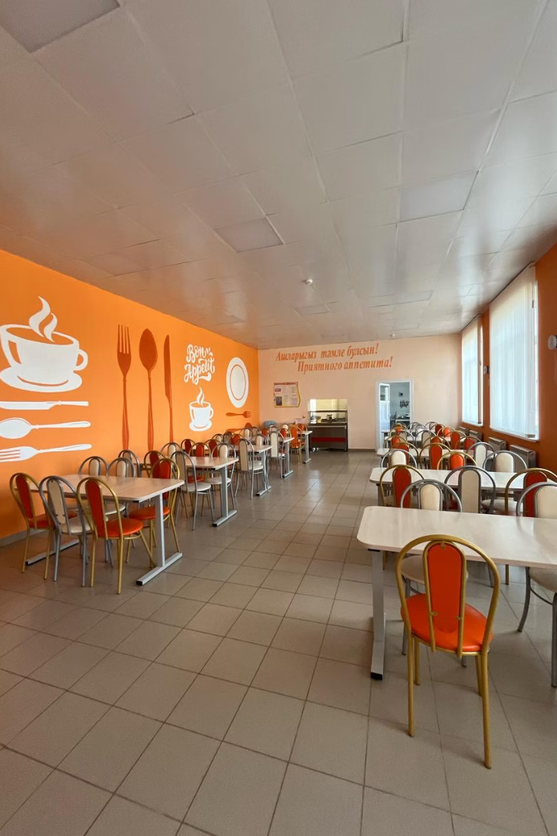
Лучшая школьная столовая
В муниципальном бюджетном общеобразовательном учреждении "Старо-Уруссинская средняя общеобразовательная школа" Ютазинского муниципального района Республики Татарстан - самая лучшая школьная столовая!

Slide 2
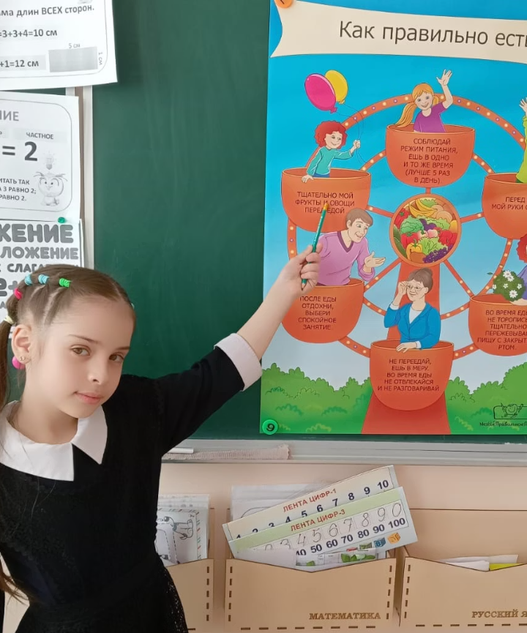
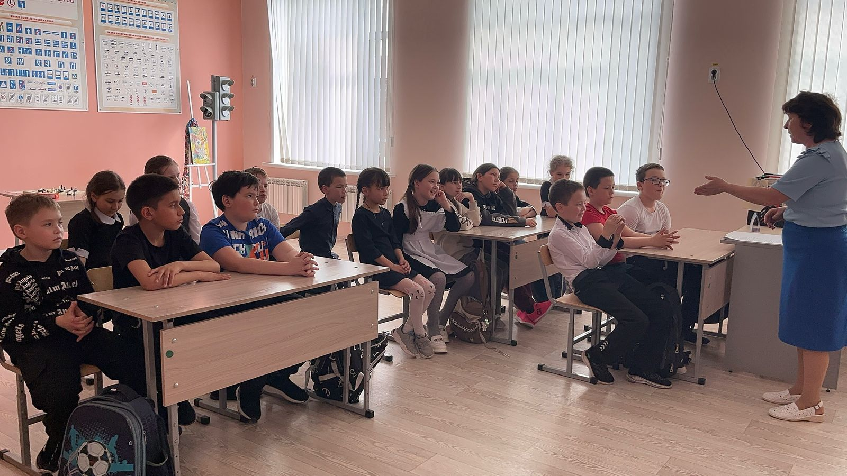
Уроки по правильному питанию
Педагоги и повара проводят внеклассные уроки по правильному питанию и здоровому образу жизни.
1
Делимся своим рационом и улучшаем его.
2
Узнаем факты про витамины и минералы.
3
Смотрим познавательные видеоролики.

Slide 3

Критерии оценки столовых
Питательность
Разнообразие
Гигиена
Сбалансированное содержание белков, жиров и углеводов.
Широкий выбор блюд для удовлетворения разных вкусов.
Строгое соблюдение санитарных норм и правил.
Мы стремимся соответствовать самым высоким стандартам. Оценка нашей столовой производится по ключевым критериям санпинов.

Slide 4
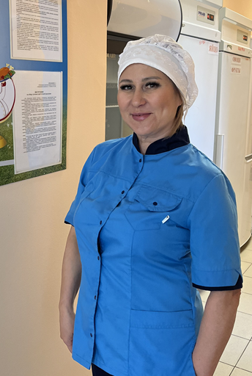
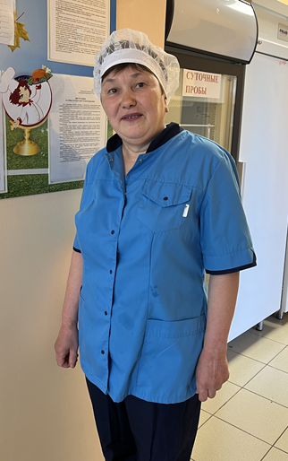
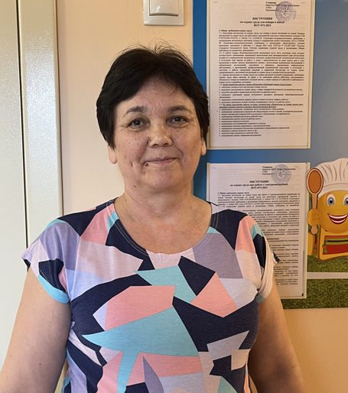


Наши повара
Профессионализм
Опытные и квалифицированные специалисты.
Любовь к детям
Забота о здоровье
каждого ученика.
Заляева Лилия Зайтуновна, работник завхоза, стаж 33 года.
Творческий подход
Гаделшина Миляуша Фаритовна, стаж 37.
Марданова Венера Хатиповна, стаж 35.
Разработка новых и интересных рецептов.

Slide 5
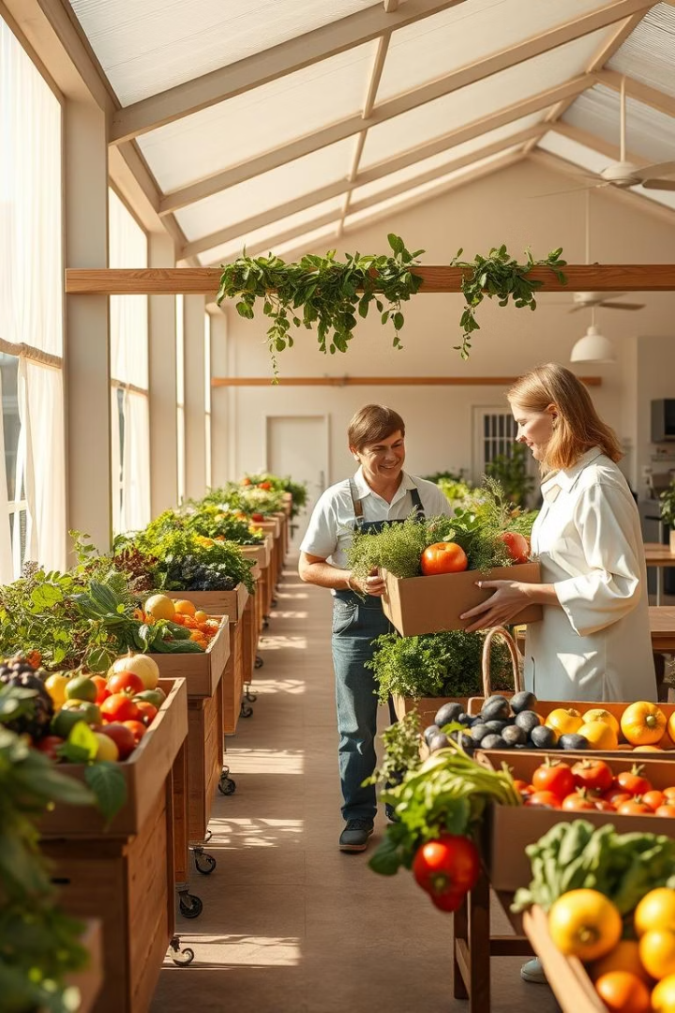



Наши поставщики: местные фермеры
Свежие овощи
Только что с грядки.
Сочные фрукты
Полные витаминов.
Натуральные продукты
Без ГМО и добавок.
Мы сотрудничаем с местными фермерами. Это позволяет нам использовать самые свежие и качественные продукты.

Slide 6
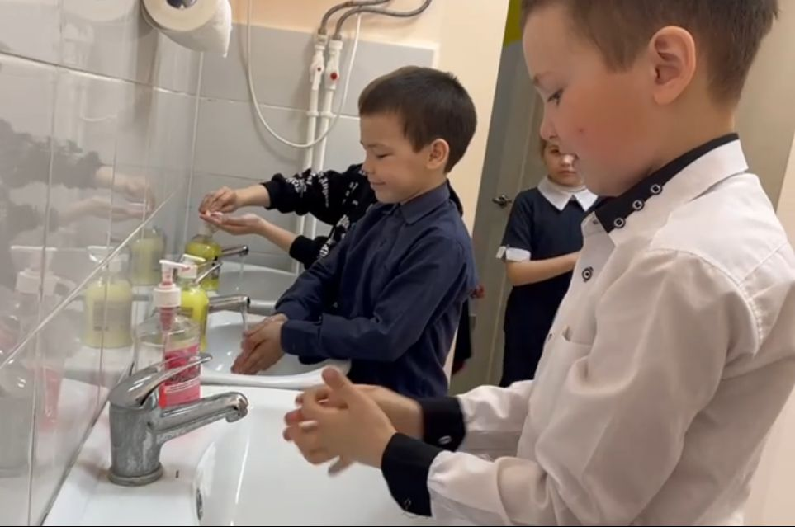



Гигиена и безопасность в столовой
Чистота
1
Соблюдение санитарных норм.
Порядок
2
Организация рабочего пространства.
Безопасность
3
Предотвращение травм и заболеваний.
Мы уделяем особое внимание гигиене и безопасности. Это является нашим приоритетом.

Slide 7
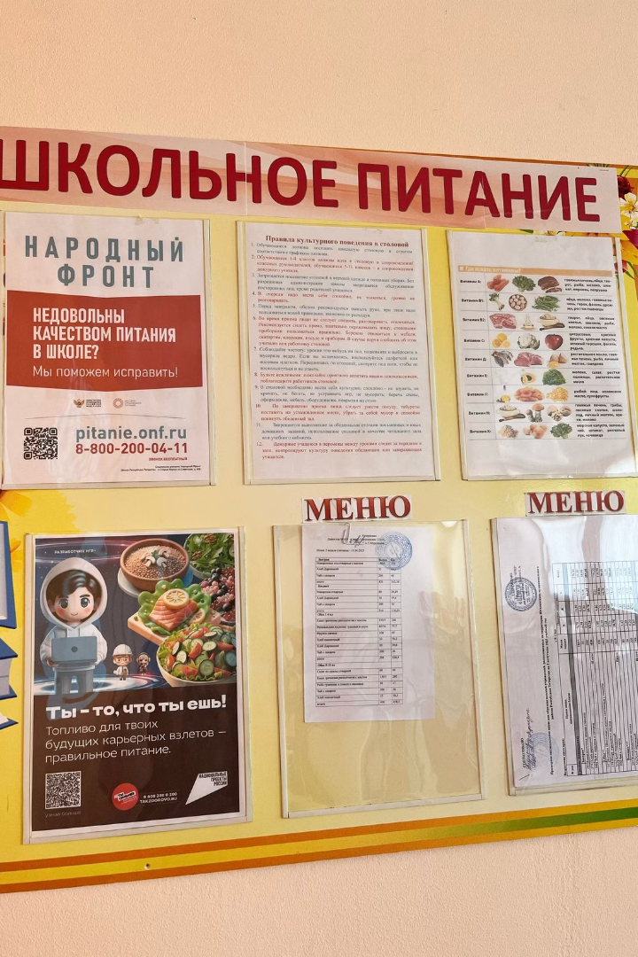




Меню: разнообразие и питательность
Супы
Каждый день новые и полезные.
Вторые блюда
Мясные, рыбные, макаронные изделия
Салаты
Свежие и витаминные.
Напитки
Соки, компоты (используем собственно выращенные фрукты, ягоды) и чай.
Наше меню разработано с учетом потребностей растущего организма. Мы предлагаем широкий выбор блюд на любой вкус.

Slide 8




Контроль качества продуктов
Проверка поставщиков
Входной контроль
1
Сертификаты и лицензии.
2
Оценка свежести и качества.
Приготовление
Хранение
4
Контроль технологических процессов.
3
Соблюдение температурного режима.
Мы тщательно контролируем качество всех продуктов. Это гарантирует безопасность и пользу наших блюд.

Slide 9
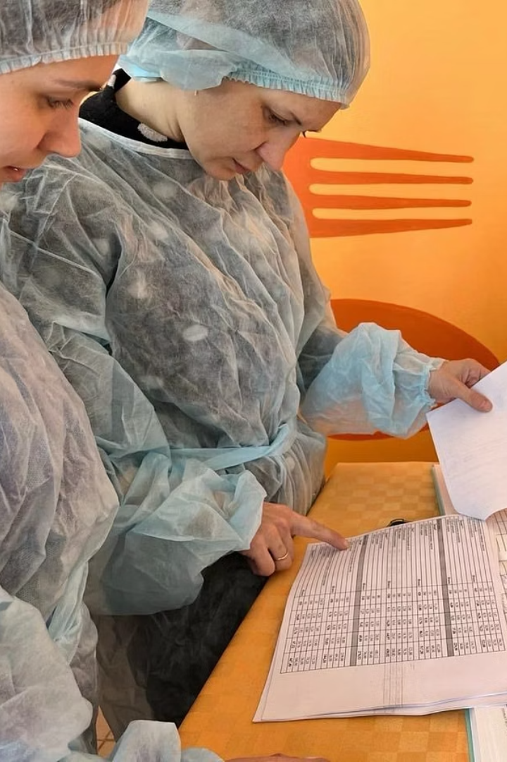
Контроль питания
1
Мнение учеников
2
Отзывы родителей
Ученики любят нашу столовую за вкусную и здоровую пищу.
Родители отмечают высокое качество продуктов и сбалансированное меню.
3
Пожелания
Мы учитываем пожелания учеников и родителей при составлении меню.

Slide 10
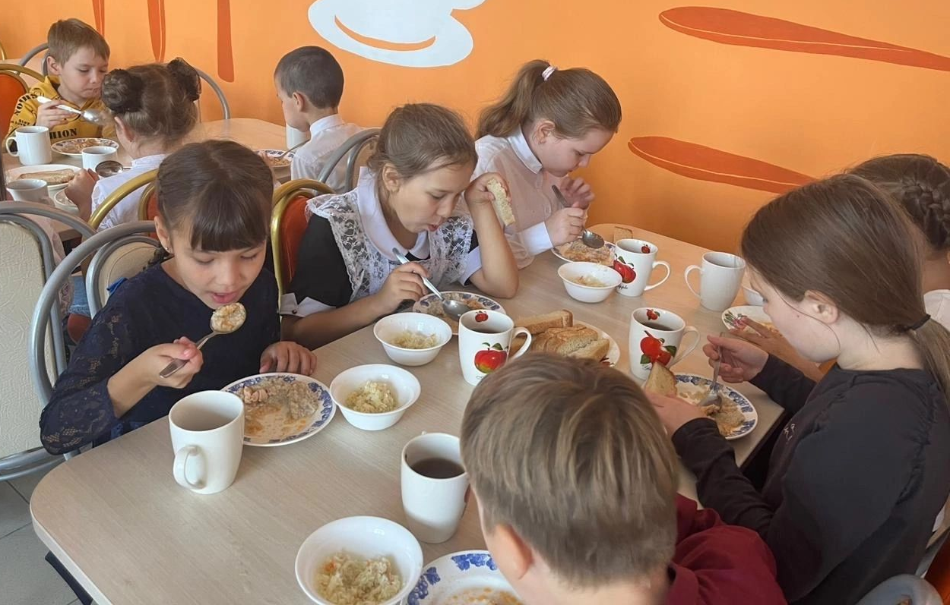
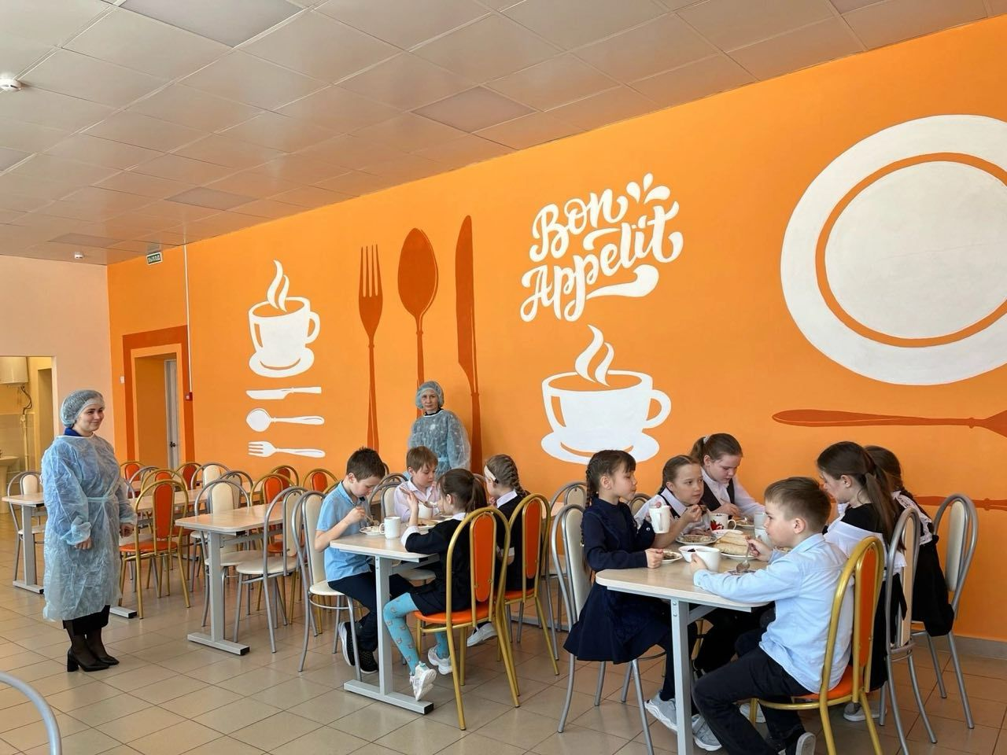
Отзывы учеников и родителей
Вкусно
1
Детям нравится наша еда.
Полезно
2
Родители одобряют наше меню.
Разнообразно
3
Всегда есть выбор.
Мы ценим мнение наших учеников и родителей. Их отзывы помогают нам становиться лучше.

Slide 11
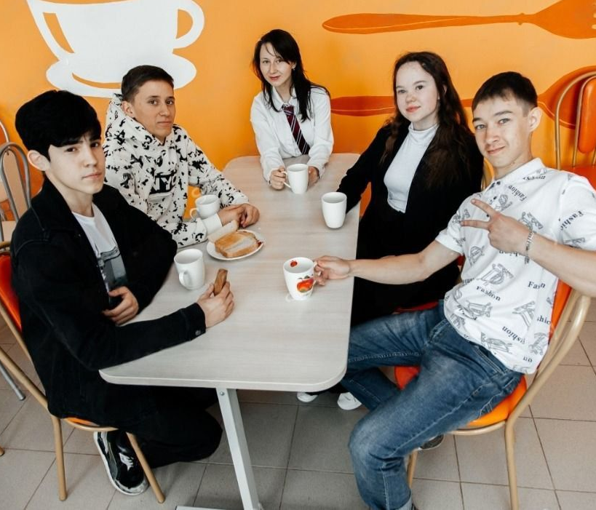
Наша столовая - гордость школы
Наша столовая - это не только место для еды, но и уютное пространство для общения. Мнение детей, родителей и педагогов для нас очень важно, школа стремится к постоянному улучшению качества обслуживания и разнообразия меню.
Мы гордимся нашей столовой. Она является важной частью нашей школьной жизни.

